Slide 1

DSM Group
пРОСТо БАДы.
10 месяцев 2020
30 Ноября 2020

Slide 2
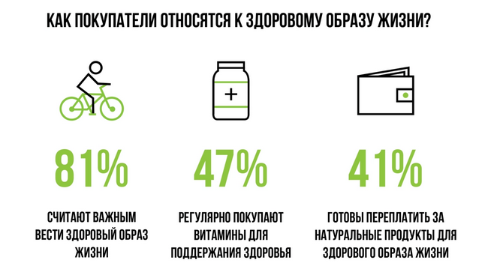
Как меняется отношение к БАД
Источник: открытые источники информации

Slide 3
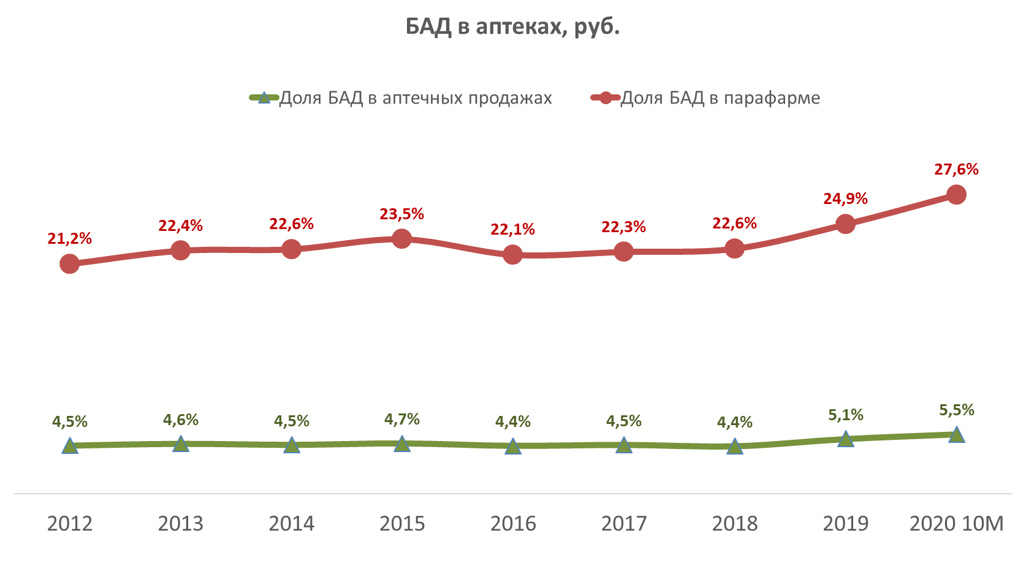
После длительного снижения доля БАД в 2020 году достигла максимального значения
Источник: ежемесячный мониторинг аптечного рынка DSM Group
Источник: открытые источники информации

Slide 4
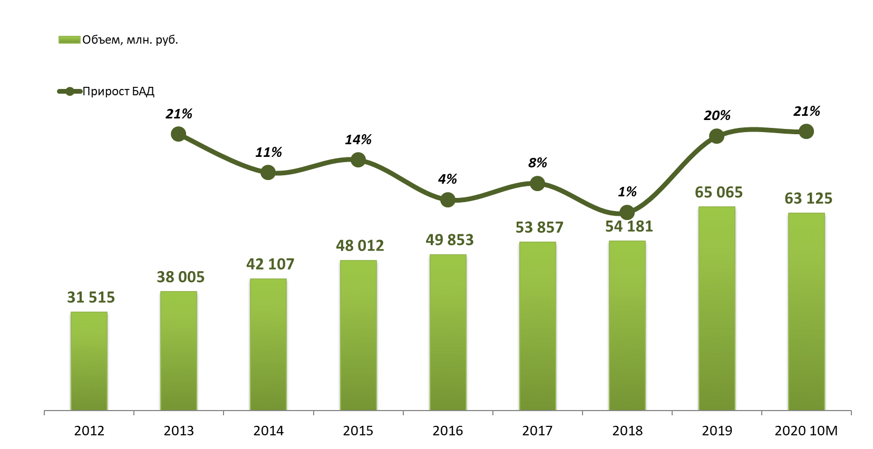
Динамика рынка БАД:
Объем рынка растет двузначными значениями
Источник: ежемесячный мониторинг аптечного рынка DSM Group, без СТМ

Slide 5
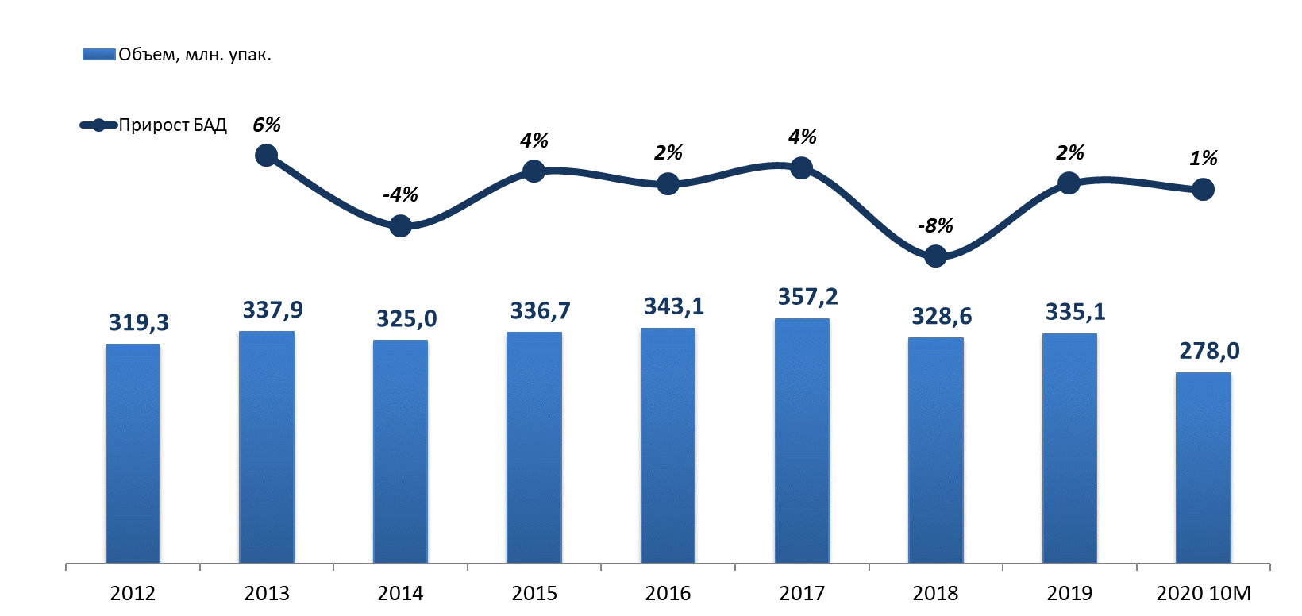
Динамика рынка БАД:
В упаковках наблюдается стагнация
Источник: ежемесячный мониторинг аптечного рынка DSM Group

Slide 6
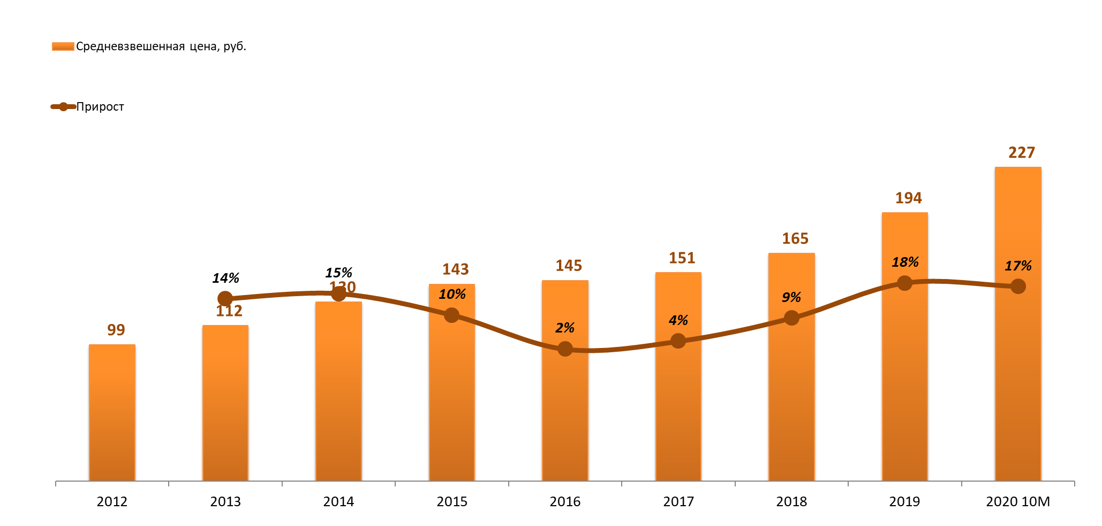
Динамика рынка БАД:
Средневзвешенная цена одной упаковки растет
Источник: ежемесячный мониторинг аптечного рынка DSM Group

Slide 7
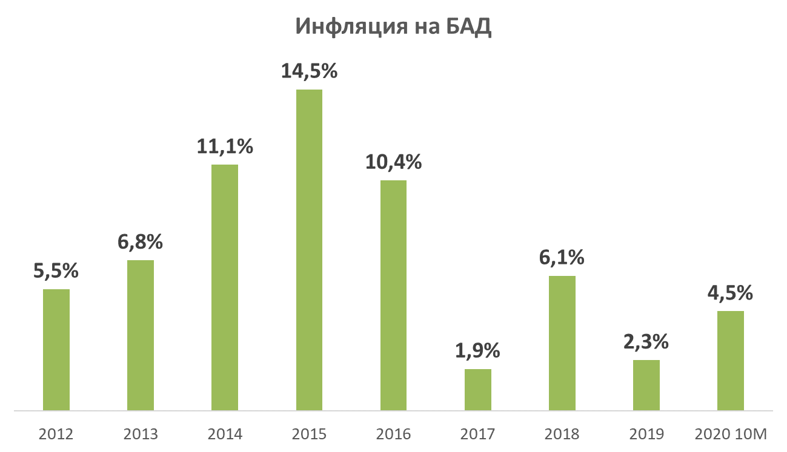
…но в последние годы не из-за роста цен
Источник: ежемесячный мониторинг аптечного рынка DSM Group

Slide 8
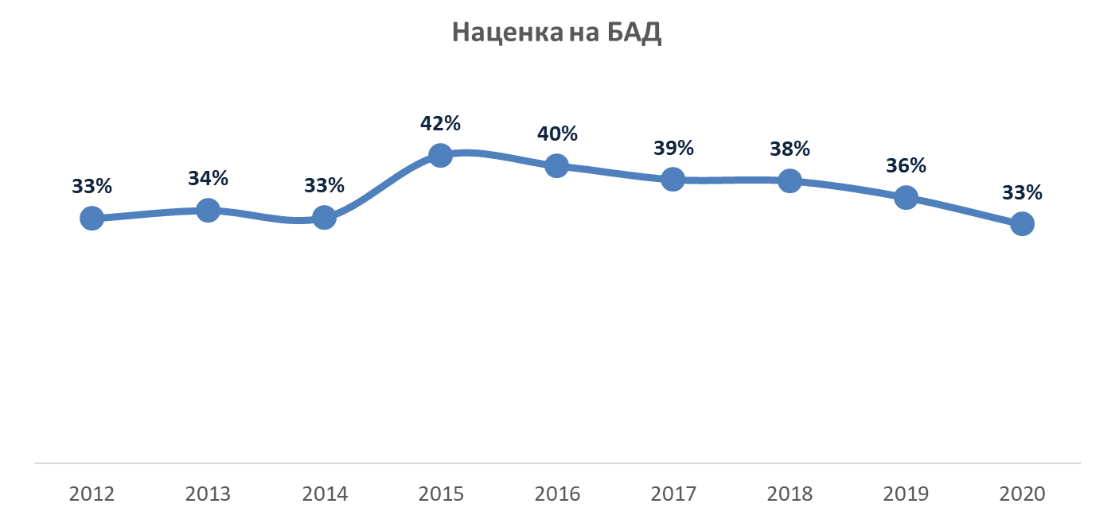
Наценка на БАД за 6 лет сократилась на 9%
Источник: ежемесячный мониторинг аптечного рынка DSM Group

Slide 9
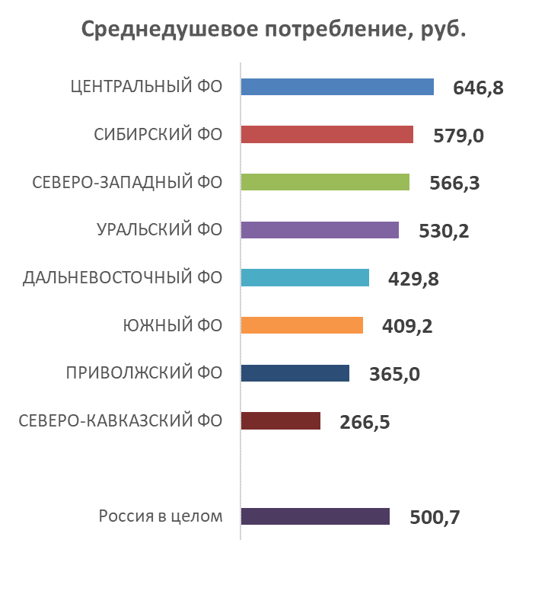
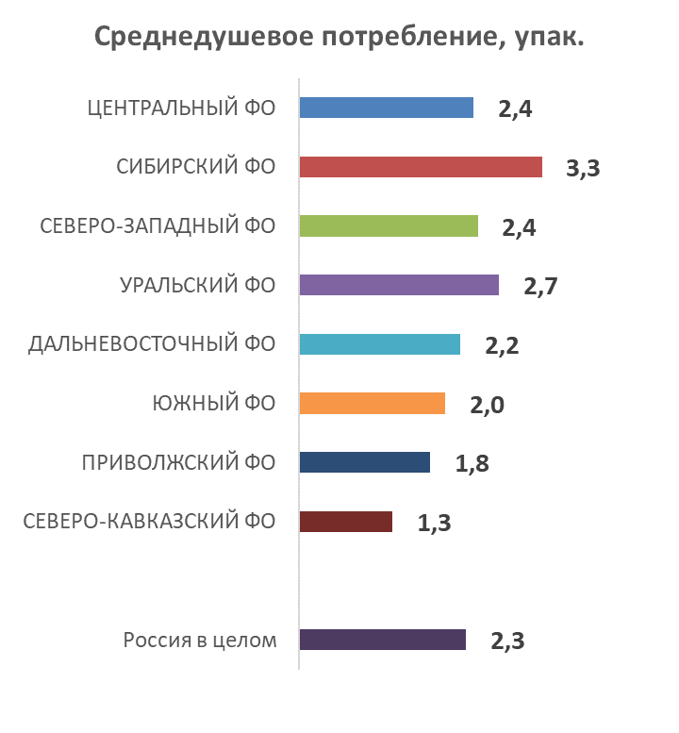
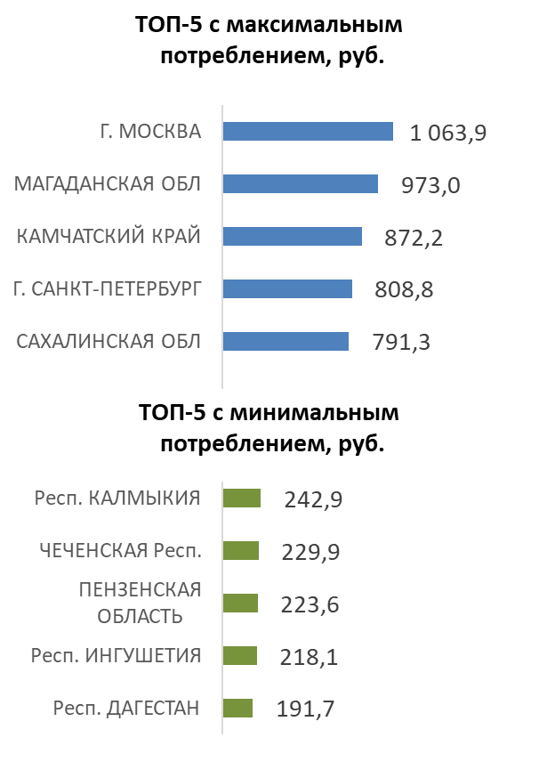
Только 2 упаковки БАД в год покупает в аптеке житель России
Источник: ежемесячный мониторинг аптечного рынка DSM Group

Slide 10
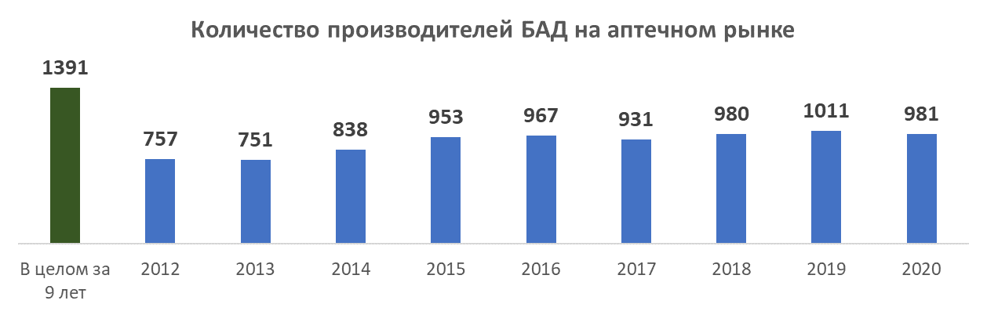
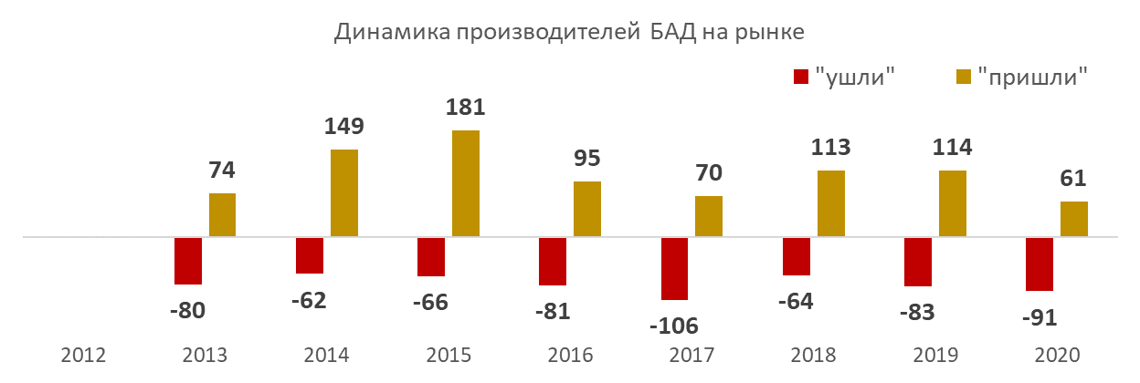
Аптечный ассортимент БАД: около 1000 производителей
Источник: ежемесячный мониторинг аптечного рынка DSM Group

Slide 11
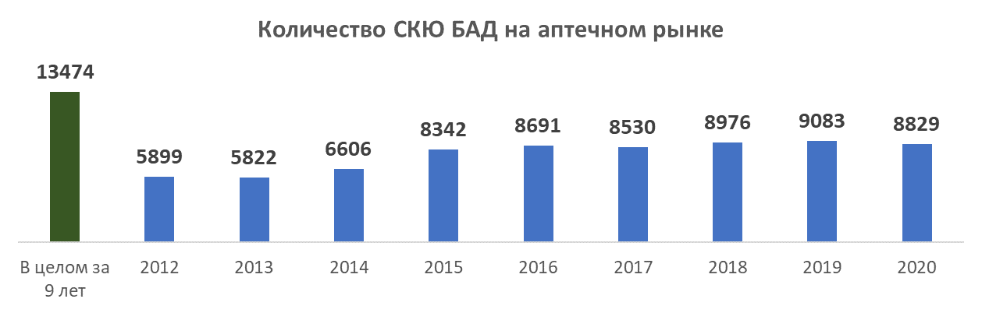
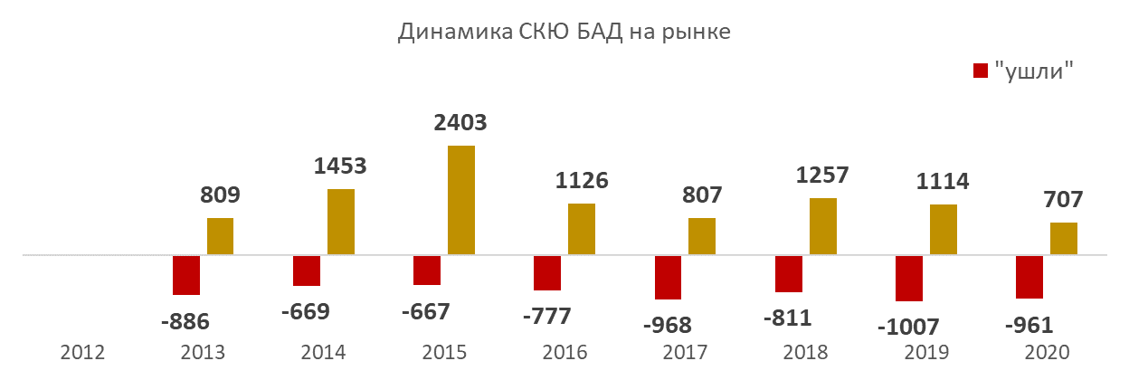
Аптечный ассортимент БАД: в 2019 году ушедших БАД больше, чем новых
Источник: ежемесячный мониторинг аптечного рынка DSM Group

Slide 12
Аптечный ассортимент БАД:
рейтинг брендов, ушедших с рынка
Источник: ежемесячный мониторинг аптечного рынка DSM Group

Slide 13
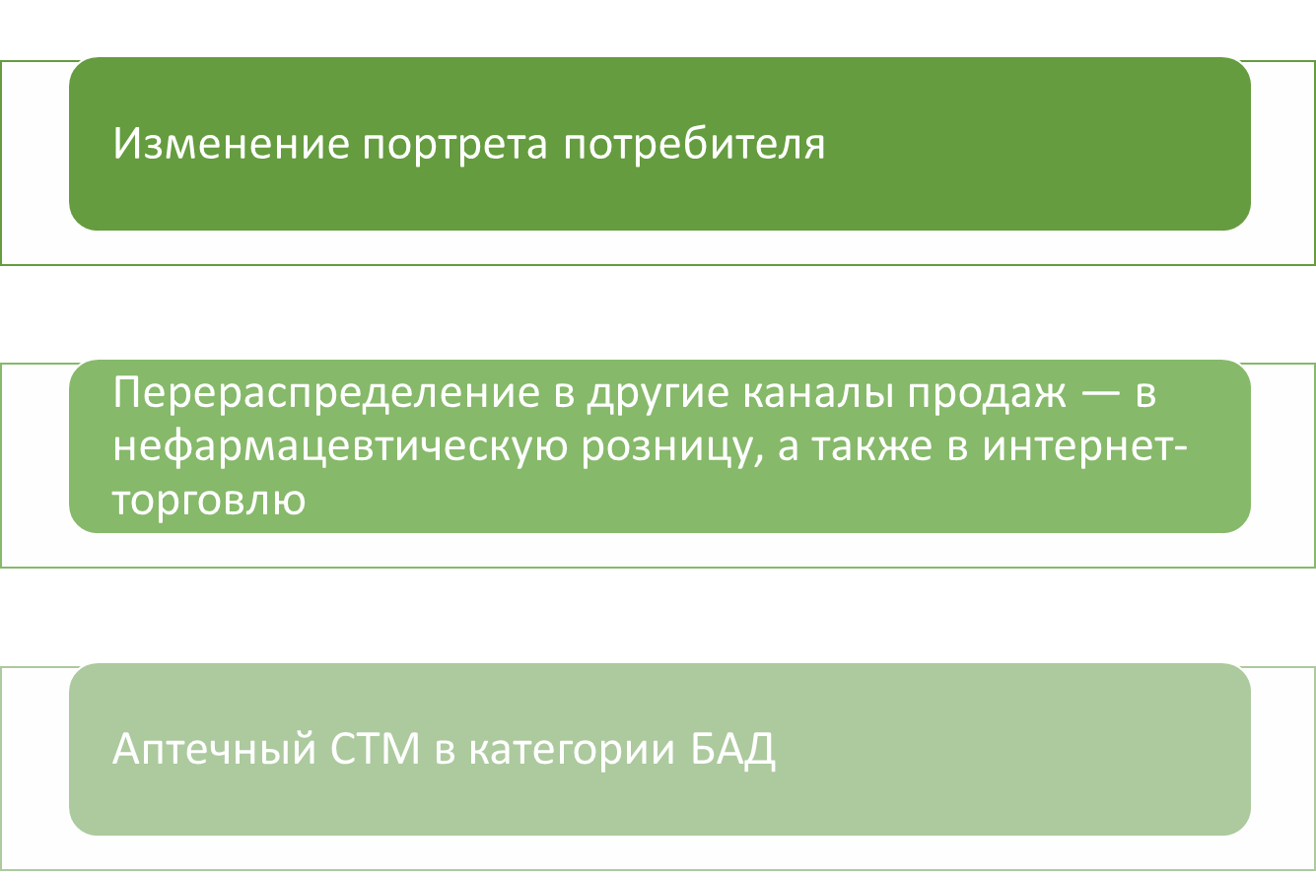
Факторы стагнации аптечного рынка БАД в упаковках

Slide 14
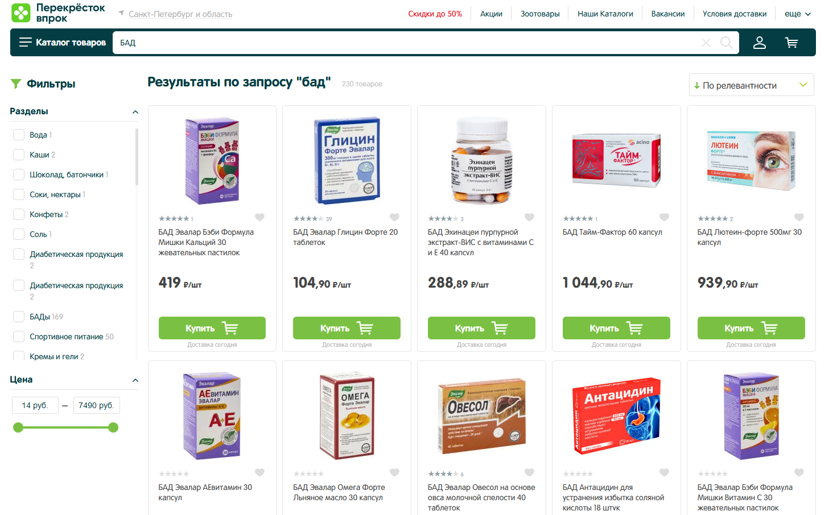
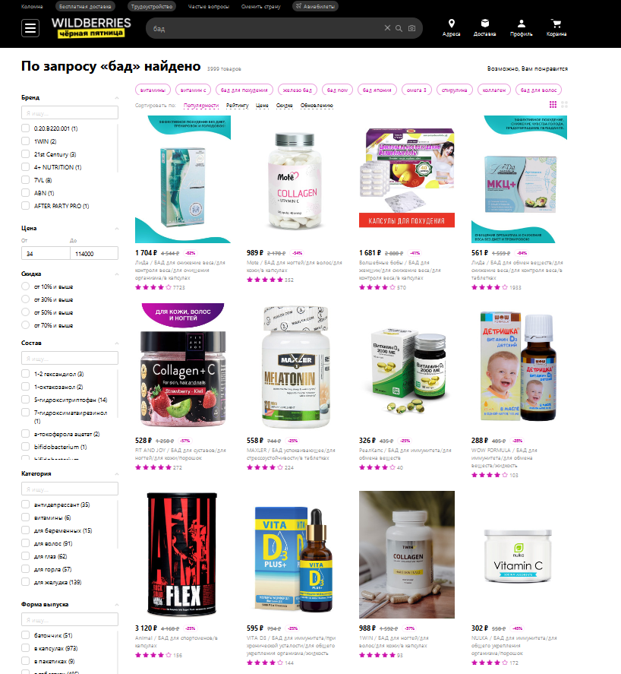
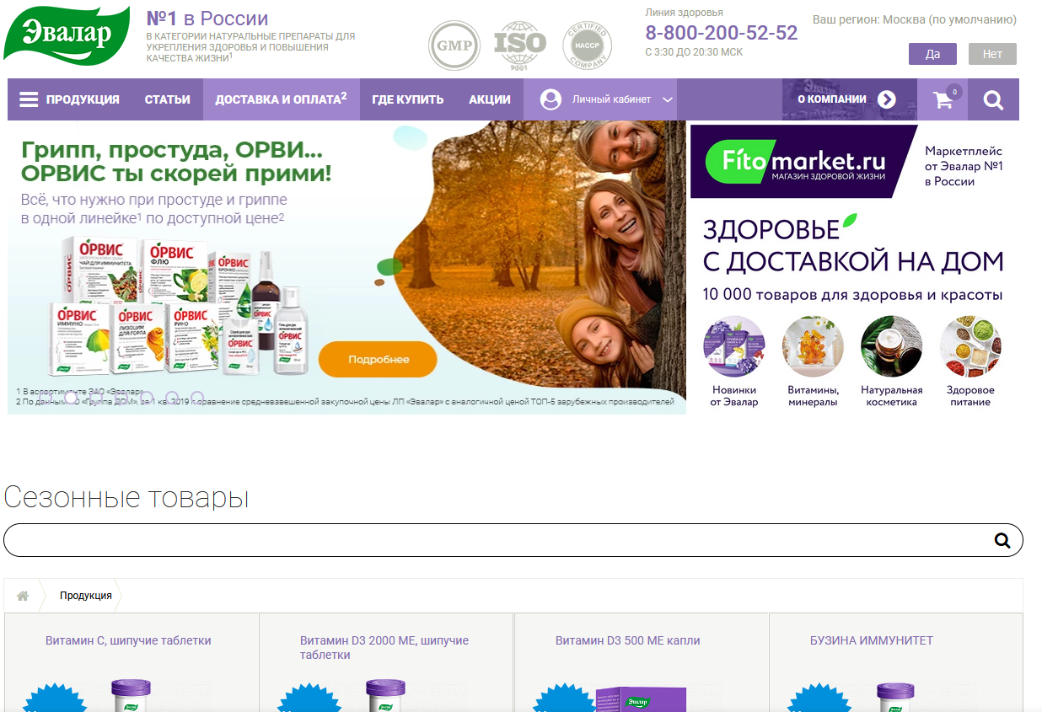
Перераспределение в другие каналы продаж
Источник: открытые источники информации

Slide 15
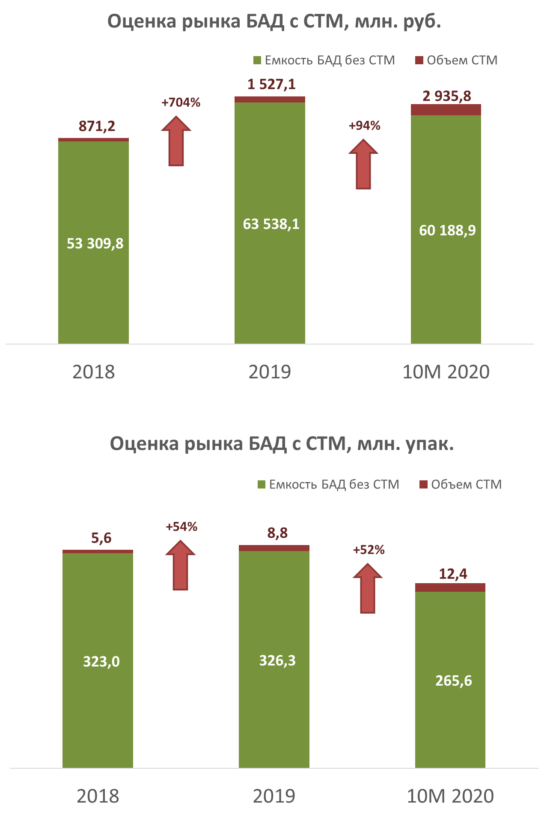
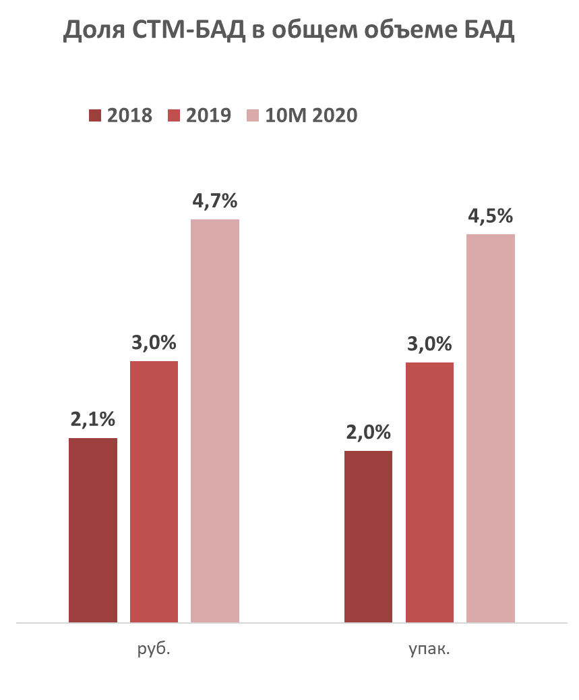
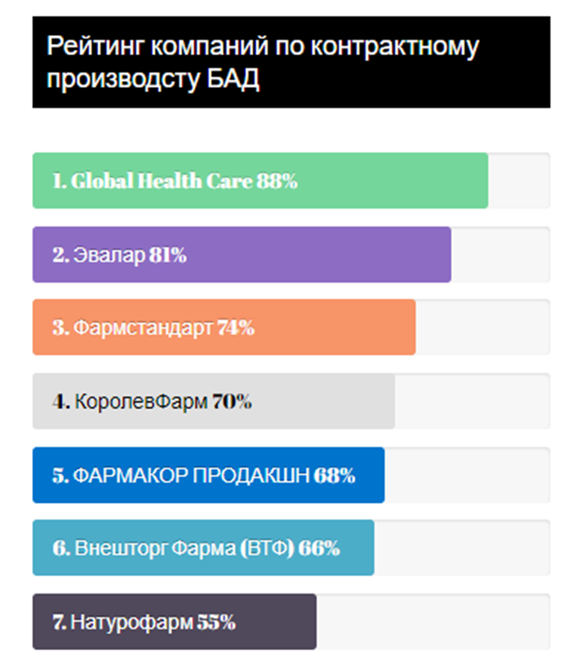
СТМ на аптечном рынке БАД дает дополнительные 2% к росту
Источник: ежемесячный мониторинг аптечного рынка DSM Group
Источник: https://goreview.ru/

Slide 16
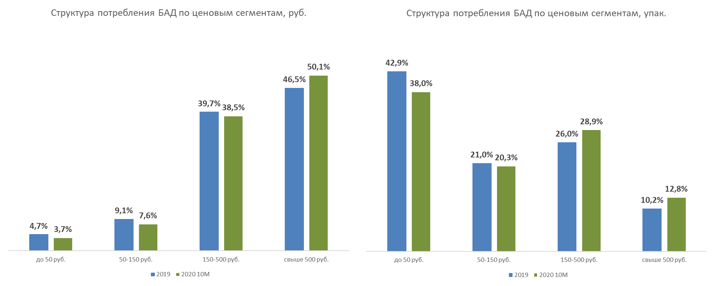
Изменение портрета потребителя
Потребитель еще предпочитает «дешевые» БАД
Но растет доля «дорогих» БАД
Источник: ежемесячный мониторинг аптечного рынка DSM Group

Slide 17
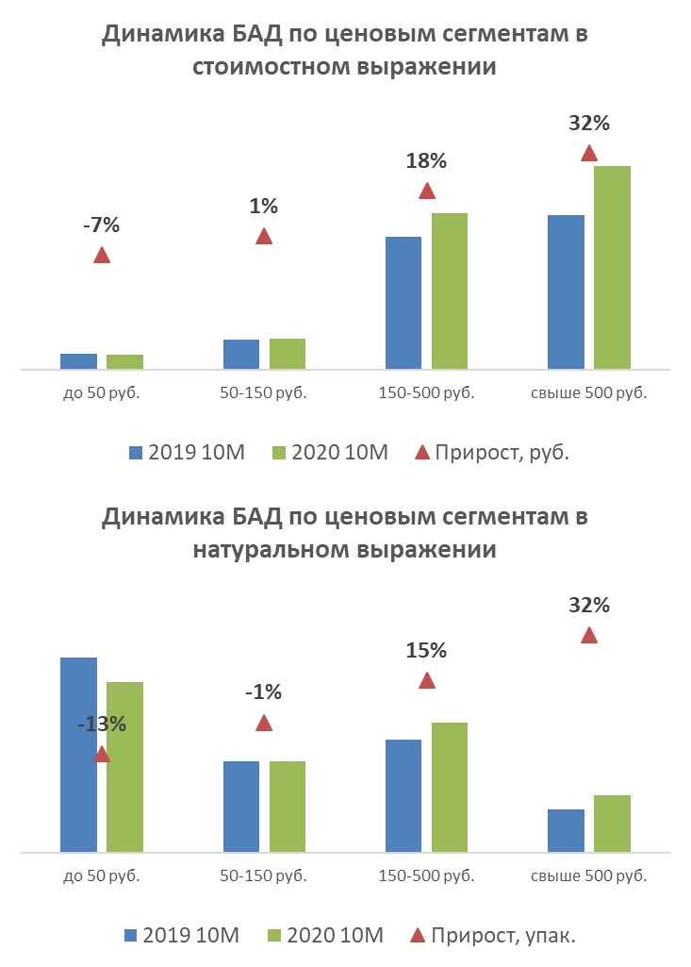
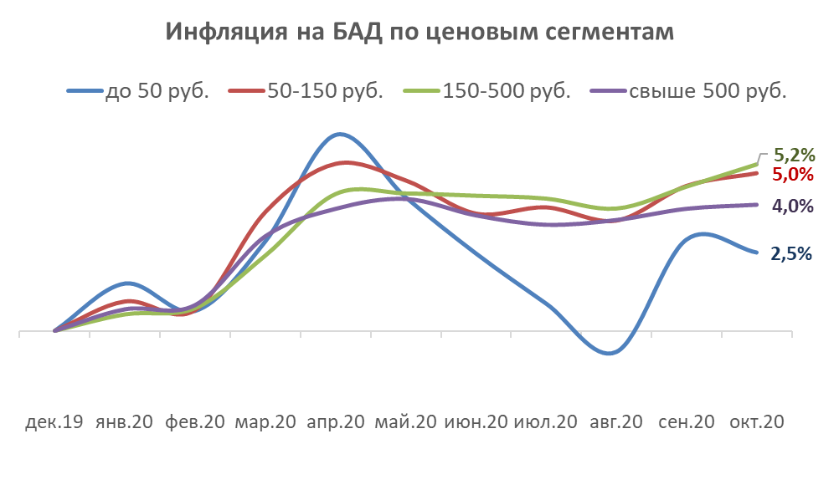
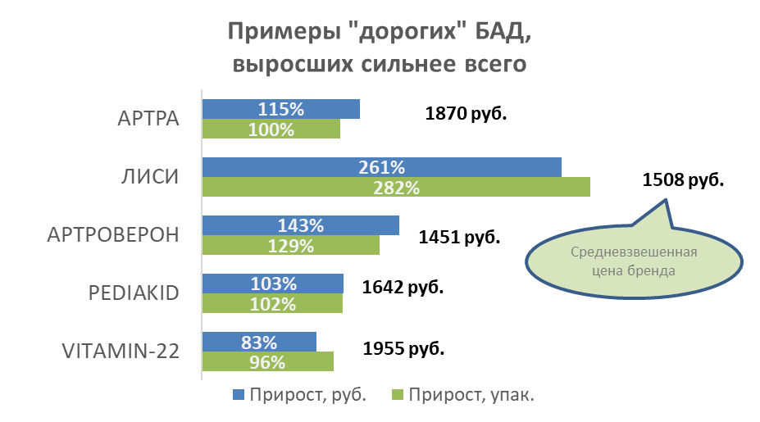
Изменение портрета потребителя
Растет доля «дорогих» БАД
Рост «дорогих» БАД обеспечен ростом потребления, а не ростом цен
Источник: ежемесячный мониторинг аптечного рынка DSM Group

Slide 18
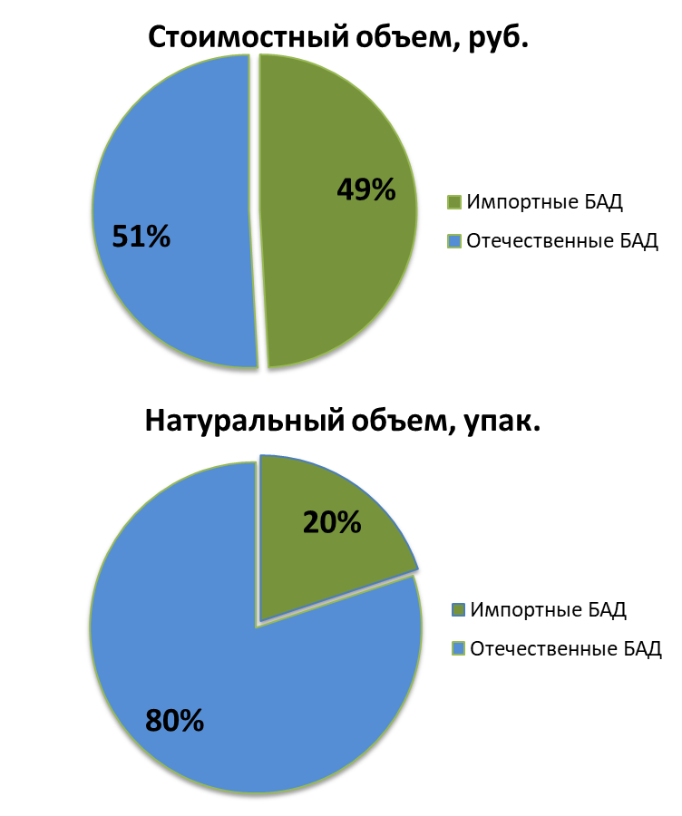
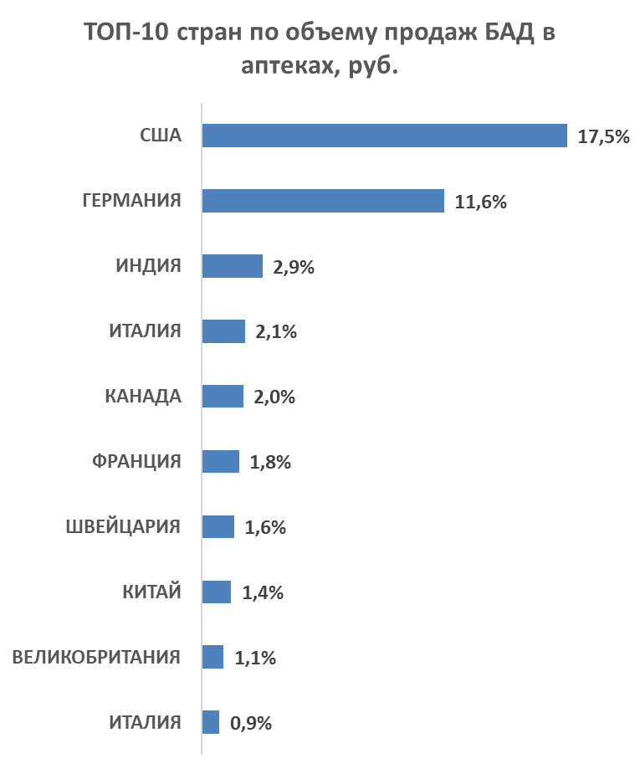
В продажах аптек преобладают отечественные БАД
Источник: ежемесячный мониторинг аптечного рынка DSM Group

Slide 19
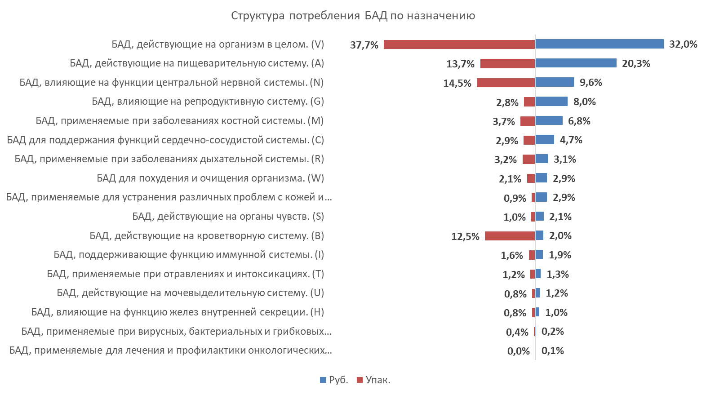
Основной объем продаж БАД приходится на «витамины»
Источник: ежемесячный мониторинг аптечного рынка DSM Group

Slide 20
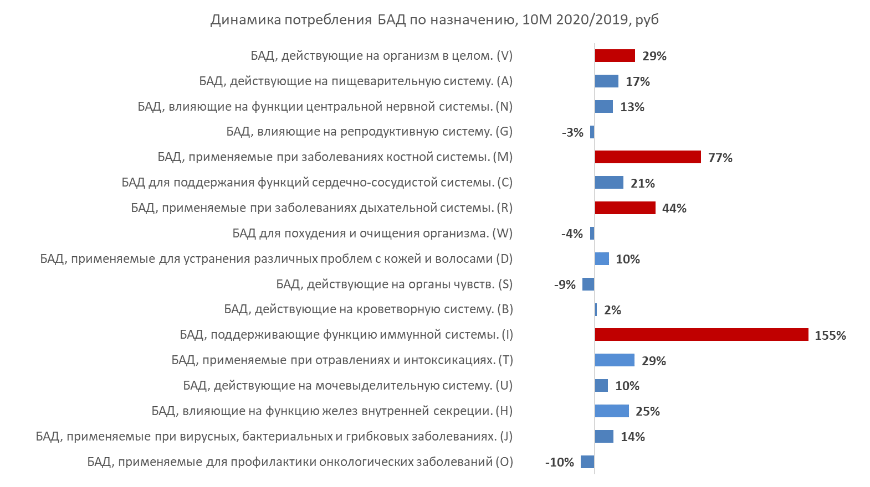
В 2020 году важность иммунитета и витаминизации вышла на первый план
Источник: ежемесячный мониторинг аптечного рынка DSM Group

Slide 21
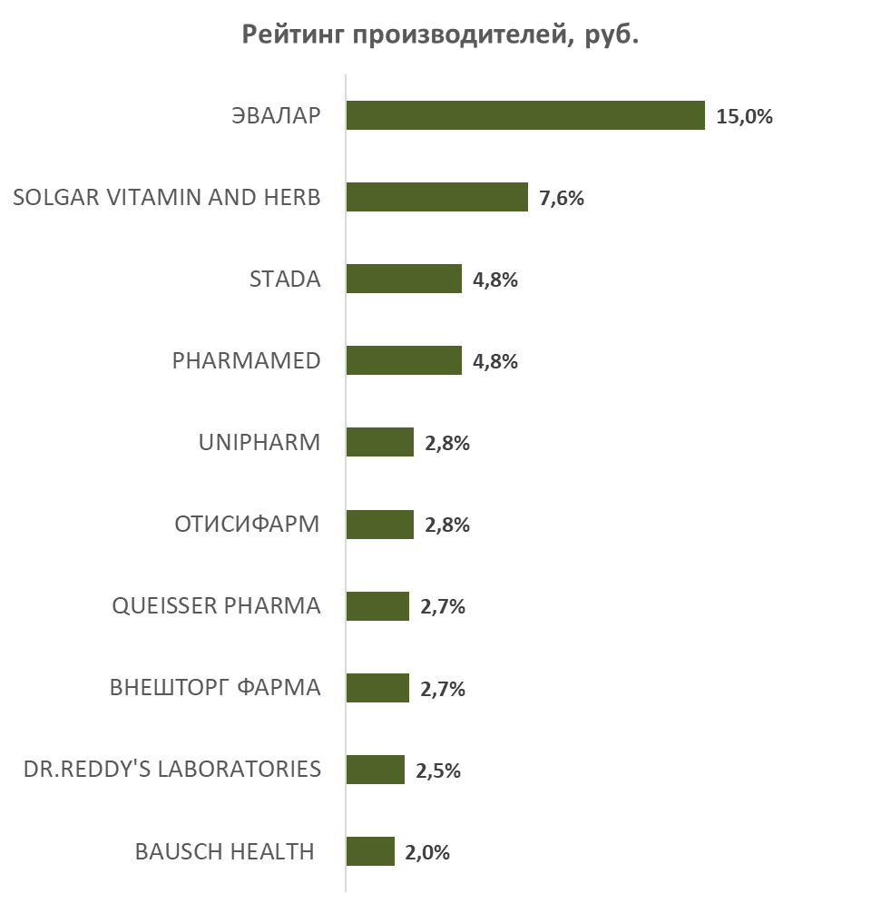
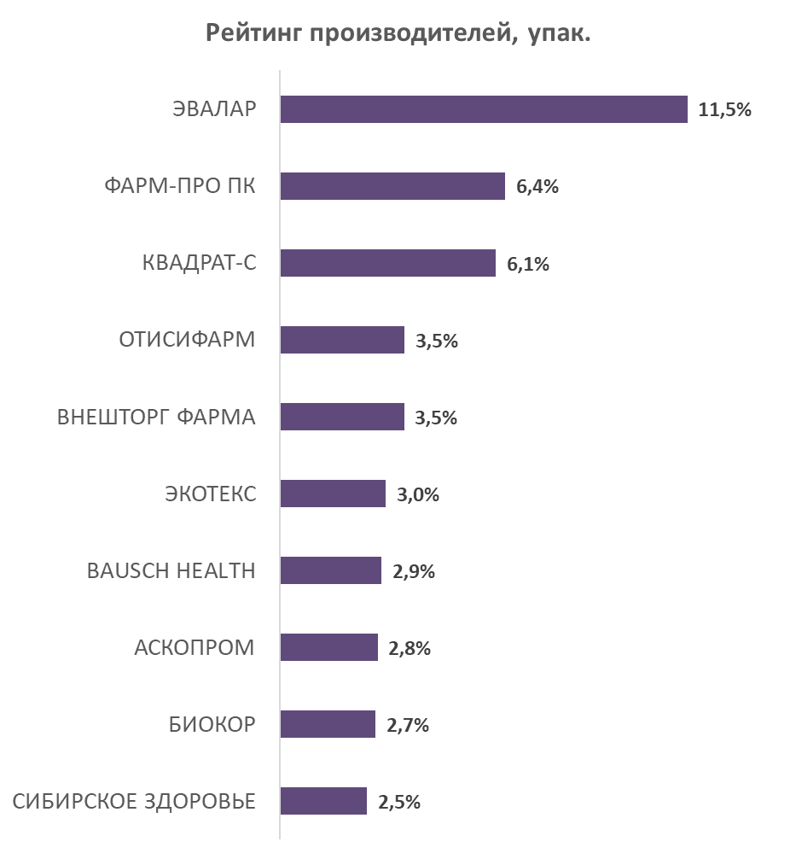
Рейтинг производителей БАД
ТОП-10 47,9%
ТОП-10 44,8%
Источник: ежемесячный мониторинг аптечного рынка DSM Group

Slide 22
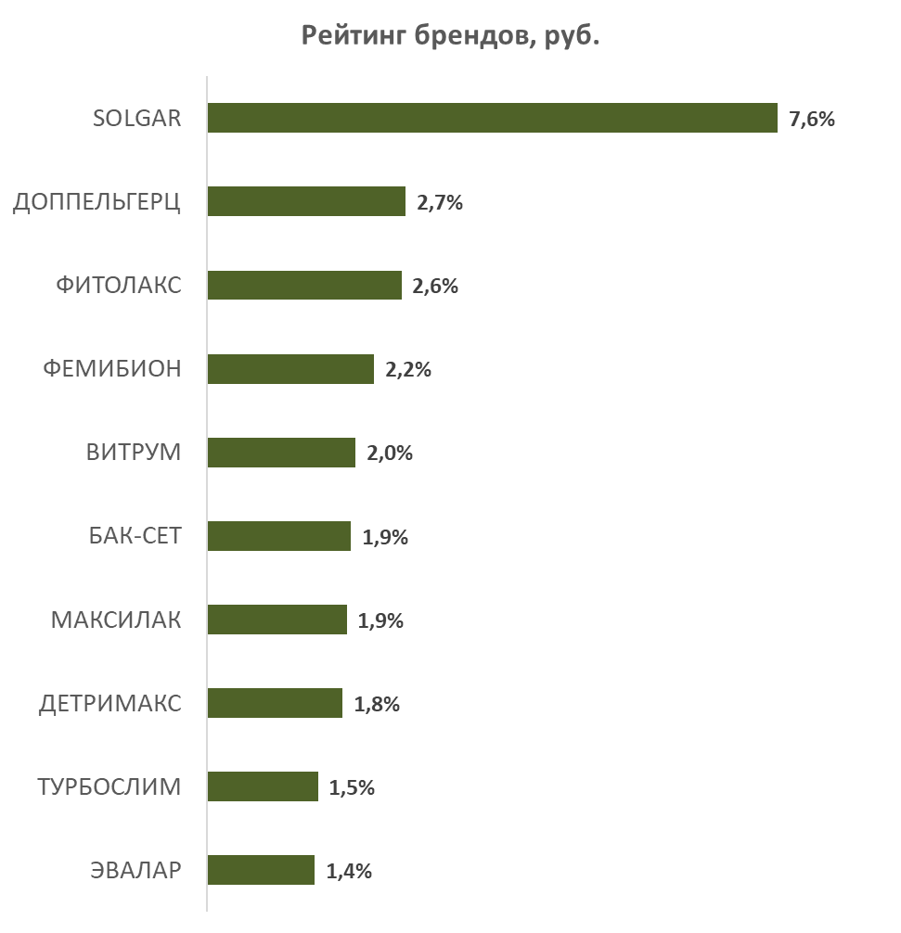
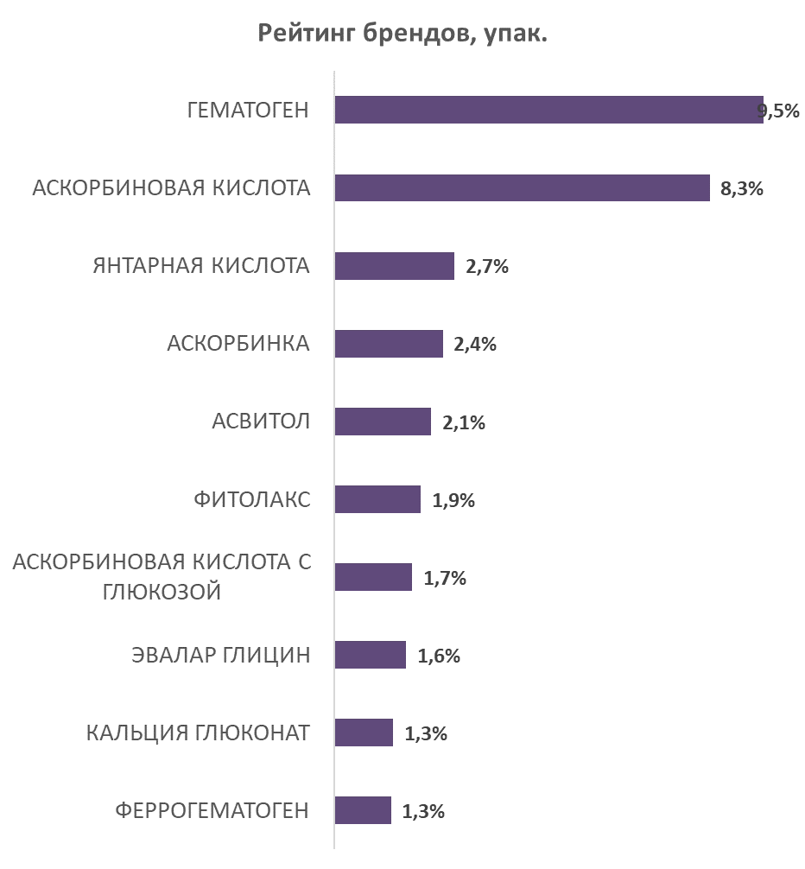
Рейтинг брендов БАД
ТОП-10 25,7%
ТОП-10 32,9%
Источник: ежемесячный мониторинг аптечного рынка DSM Group

Slide 23
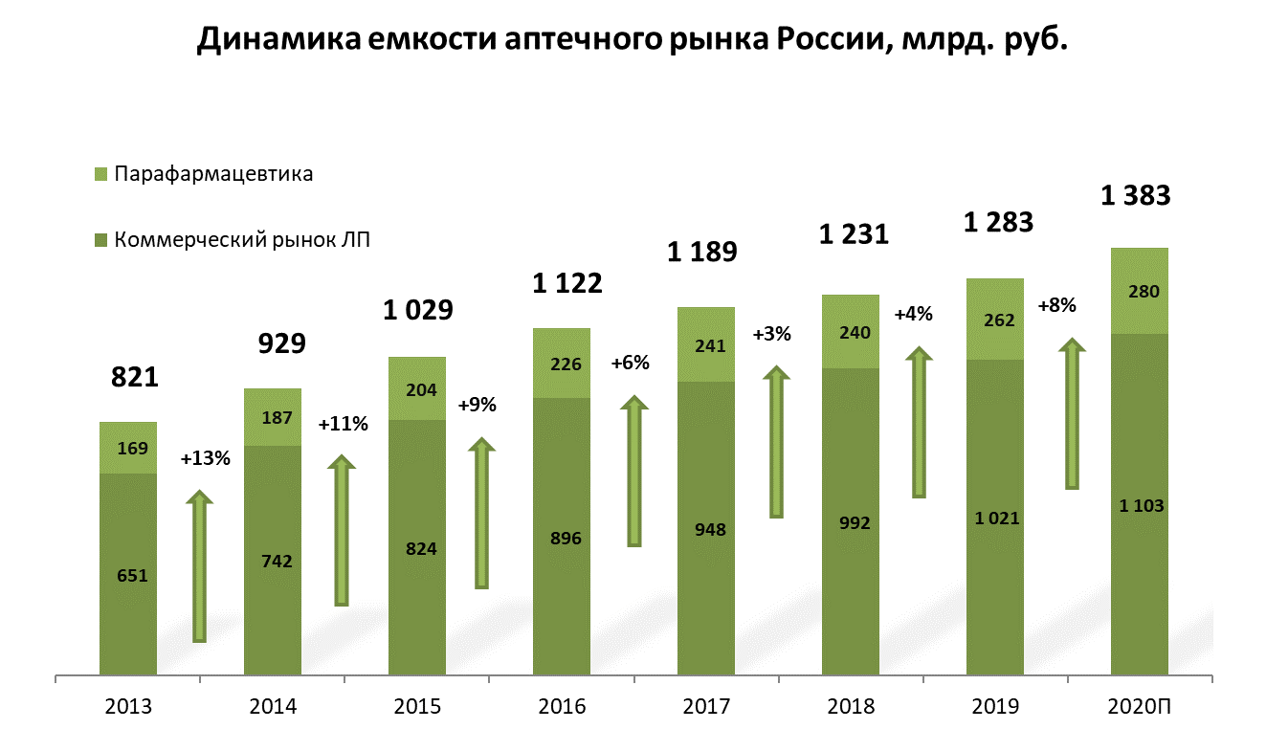
Пора менять прогнозы:
по итогам года +8% в рублях, -3% в упаковках
Источник: ежемесячный мониторинг фармацевтического рынка DSM Group

Slide 24



Актуальная информация
о фармрынке
WWW.DSM.RU
и на страницах DSM Group:

